Slide 1
Газовые законы
Всякая физическая
теория должна быть
математически красивой.
М. Дирак

Slide 2
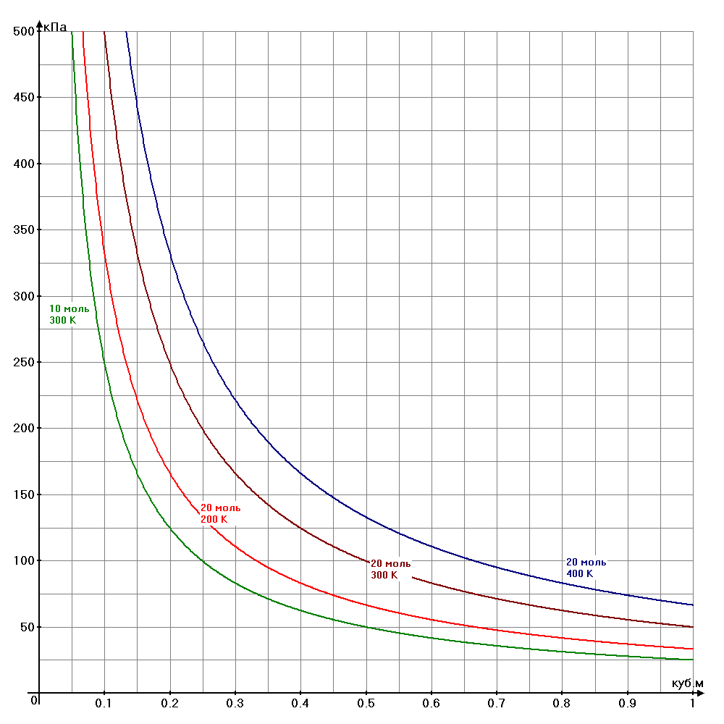
Проверка домашнего задания
Вывод 1
При равном количестве вещества график расположен тем выше, чем выше температура.
Вывод 2
При одинаковой температуре график проходит тем выше, чем больше количество вещества.

Slide 3
Изопроцессы
- процессы изменения состояния газов так, что один из трех макроскопических параметров (объем, давление, температура) остается постоянным, а два других параметра при этом изменяются
V
T
Р

Slide 4
Уравнение Клапейрона
При m = const !!!

Slide 5
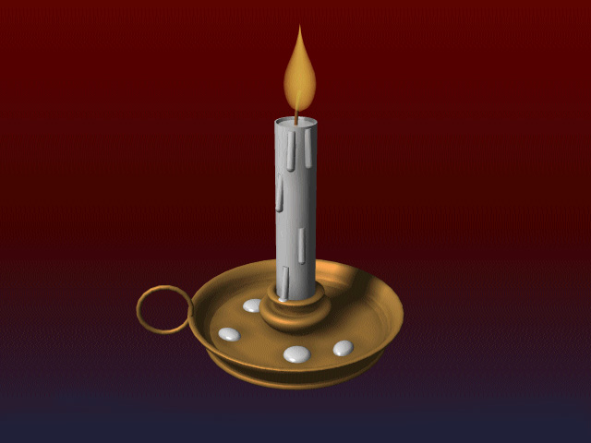
Изотермический
процесс

Slide 6
Процесс в газе, происходящий при неизменной температуре называется изотермическим

Slide 7
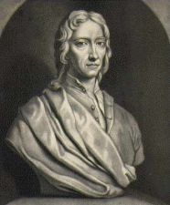
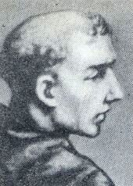
Рассмотрим случай, когда , тогда из следует, что
Для данной массы газа произведение
его давления на объём есть величина постоянная,
если температура не меняется.
Закон
Бойля-Мариотта
Роберт Бойль
Эдм Мариотт

Slide 8
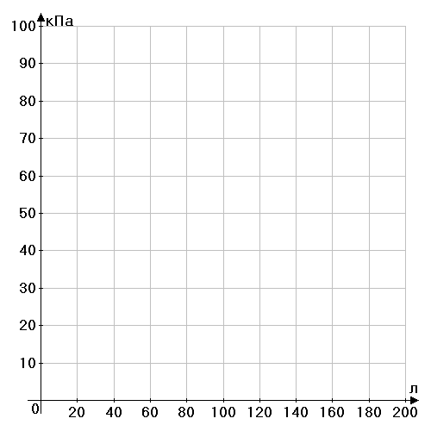
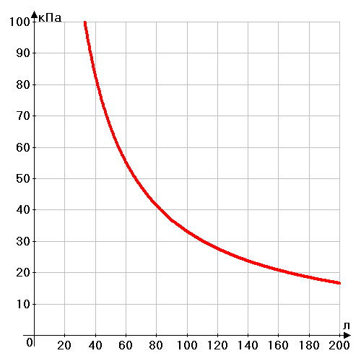
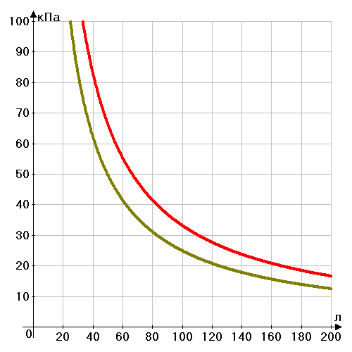
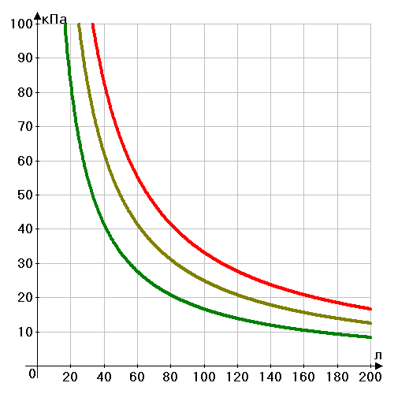
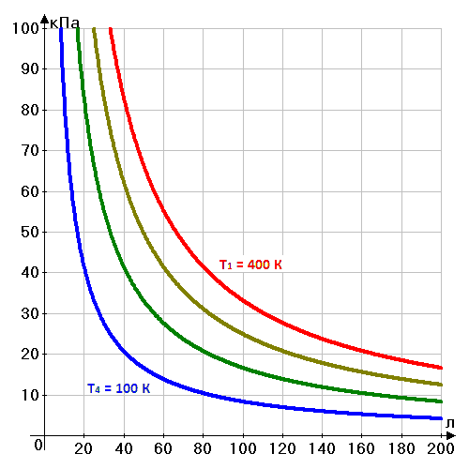
График изотермического процесса
р
Рассмотрим 1 моль
гелия и построим график зависимости давления от объёма при разных температурах:
Т1 = 400 К
Т2 = 300 К
Т3 = 200 К
Т4 = 100 К
ИЗОТЕРМЫ 1 моля гелия при различных температурах
V

Slide 9
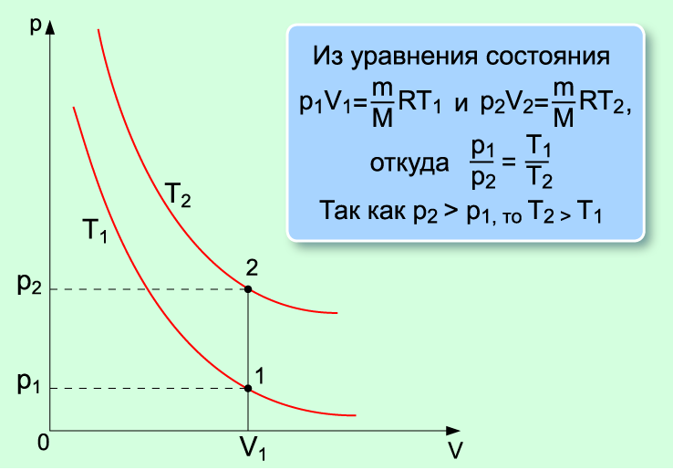
Вывод:
График изотермического процесса расположен тем выше, чем выше температура, при которой протекает процесс.

Slide 10
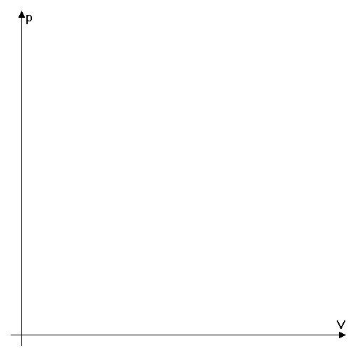
Как меняется температура газа при переходе из состояния 1 в состояние 2?
1
2
С
D
Что происходит с температурой газа при переходе из состояния А в состояние В, из В в С и из С в А? (точки С и А расположены на одной изотерме)
В
А

Slide 11
Как будет выглядеть график изотермического процесса в системе pT? VT?
p
V
T
T
Почему график не должен касаться осей координат?

Slide 12
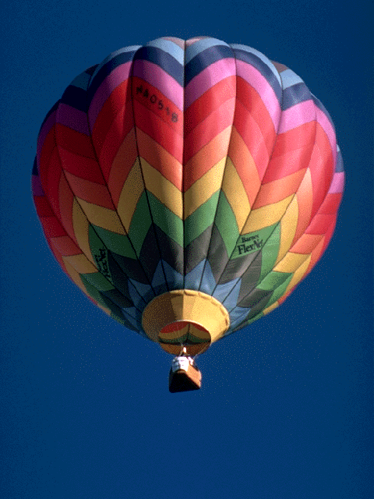
Изобарический процесс

Slide 13
Процесс в газе, происходящий при неизменном давлении называется изобарическим

Slide 14
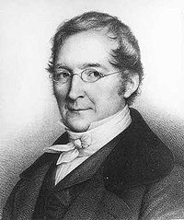
Рассмотрим случай, когда p = const то есть p1 = p2, тогда из следует, что
Для данной массы газа отношение
его объёма к температуре есть величина постоянная,
если давление не меняется.
Закон Гей-Люссака

Slide 15
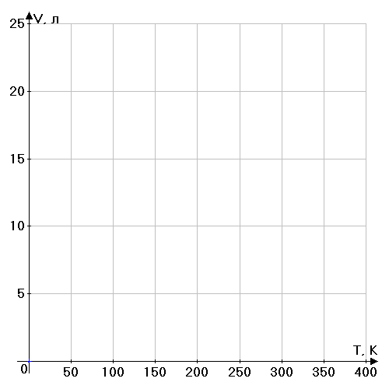
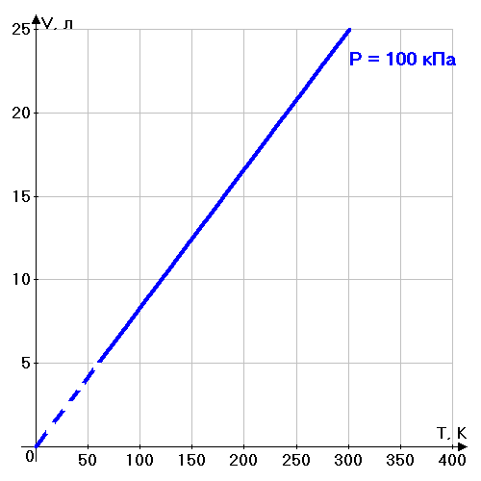
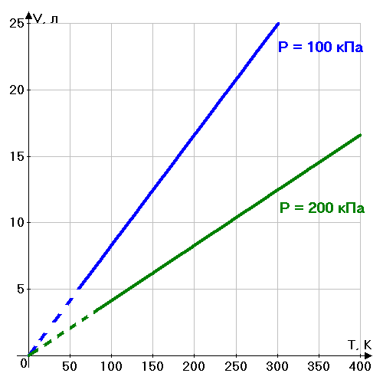
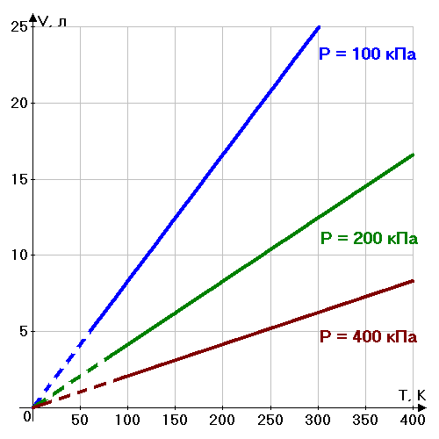
График изобарного процесса
Построим графики для 1 моля газа
при давлениях р1 = 100 кПа р2 = 200 кПа
Р3 = 400 кПа

Slide 16
Вывод:
График изобарического процесса расположен тем выше, чем меньше давление, при котором протекает процесс.
V
P1
V1
P2
V2
0
T1
T
При одинаковой температуре большему объёму соответствует меньшее давление и наоборот

Slide 17
Как изменяется давление газа при переходе 1-2, 2-3, 3-1 ?
1
2
3
Определите графически точки графика, которым соответствует наибольшее и наименьшее давление

